Slide 1

دشمن شناسی با محورجنگ ترکیبی
حسین عباسیان

Slide 2
جنگ ترکیبی
جنگ آمیخته یا جنگ ترکیبی یک راهبرد نظامی گفته می‌شود که آمیخته‌ای از جنگ سیاسی، جنگ کلاسیک، جنگ نامنظم، جنگ مجازی، خبررسانی جعلی، دیپلماسی، جنگ دادگاهی، مداخله در انتخابات کشورهای خارجی، برهم زدن بافت جمعیتی، مهاجرپذیری، یورش فرهنگی، ایجاد تضاد دینی و اینگونه موارد ساخته شده باشد.
ابهام، پیچیدگی و چند بعدی بودن؛ مهم ترین ویژگی های مدرن ترین شیوه جنگی است.
جنگی که در دنیا به آن Hybrid Warو در ایران به آن جنگ ترکیبی می گویند.

Slide 3

موسسه رند آمریکا سندی رامنتشرکرده که دررابطه با ایران، چین و روسیه نوشته شده است:
اگر ما نخواهیم با این کشورها وارد درگیریهای نظامی بشویم
در عین حال بخواهیم دستاوردهای ناشی از یک درگیری نظامی را به دست بیاوریم؛ باید چه کارهایی انجام بدهیم؟
باید بتوانيم به گونه‌ای اعمال فشار غیر نظامی بکنيم که گزینه های اقتصادی، دیپلماتیک، روانی، سایبری، اطلاعاتی و... را در بربگیرد.

Slide 4
اندیشکده آمریکایی رند کتابی تحت عنوان: «شبکه ها و جنگ های شبکه ای» منتشر کرده است.
مهمترين نكته اين کتاب؛
«در جنگ های فردا برنده کسی نیست که بزرگ ترین بمب ها را دارد، کسی است که اولین و بهترین روایت را دارد.»

Slide 5
کوتاه مدت، میـان مدت
و بلند مدت
دراین جنـگ جـدیدکه نـامـش جنگ_شناختی_ادراکی_ ترکیبی است در ۳ بازه :
دشمن
سـعی می کند از سـکوهای مجازی با سرقت ذائقه سنجی کند.
دشمن در جنگ_شناختی_ادراکی_ترکیبی با شناسايي نقاط قوت، ضعف، تهدید، فرصت، علایق، عادت هاو رفتار در همان سکوهای تعاملی هوشمند برای نفر به نفر افراد ذائقه سازی مي كند و ذهنشان را دستکاری ميكند. در اين جنگ آنچه شرایط را پیچیده و سخت خواهد كرد: فقر سوادرسانه ای در بين مردم خواهد بود.

Slide 6
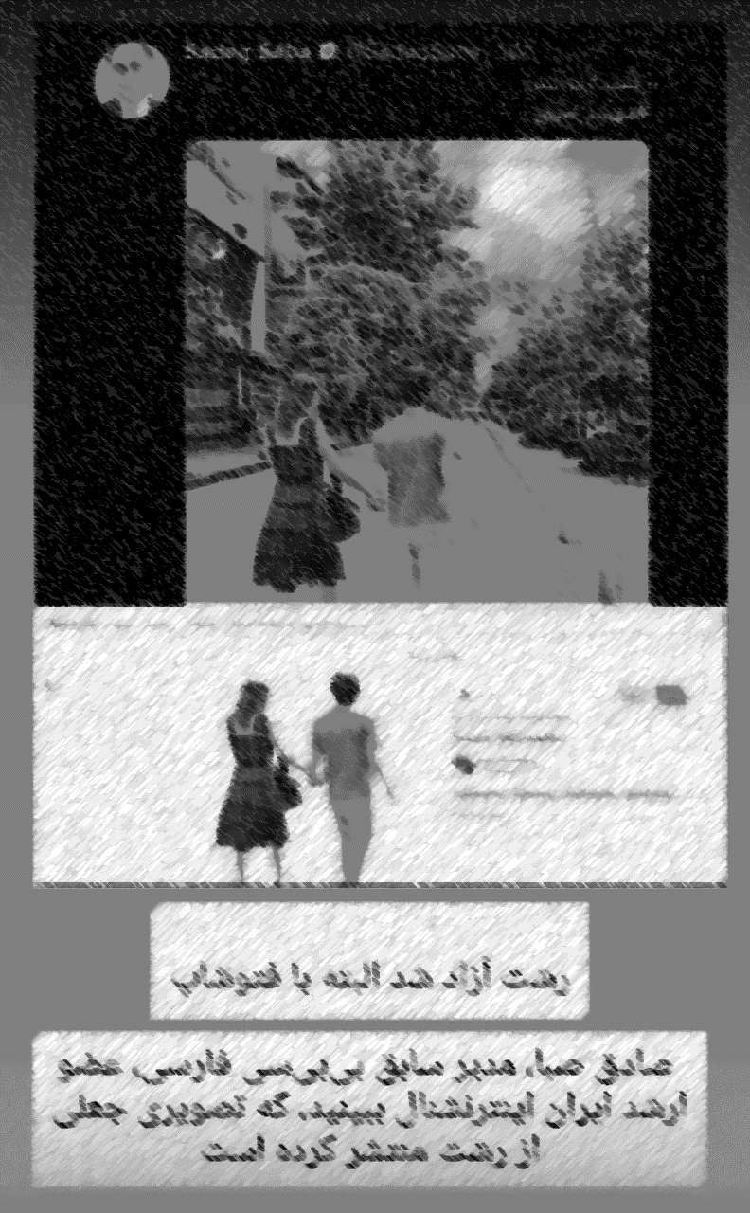
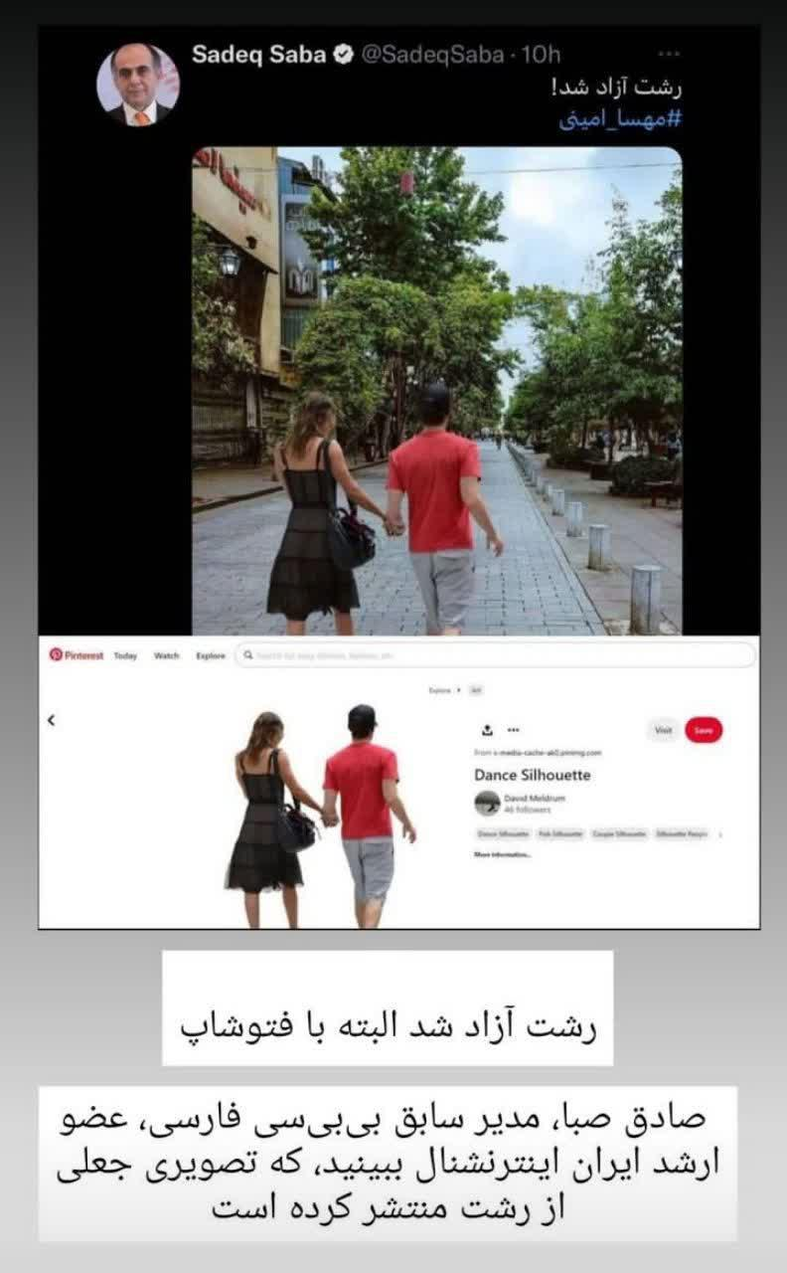

Slide 7
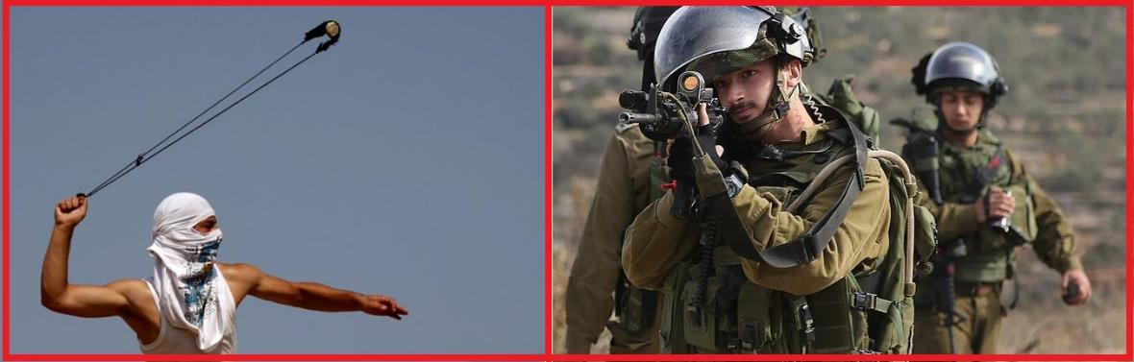
تقدم و تأخر در پخش تصاویر

Slide 8
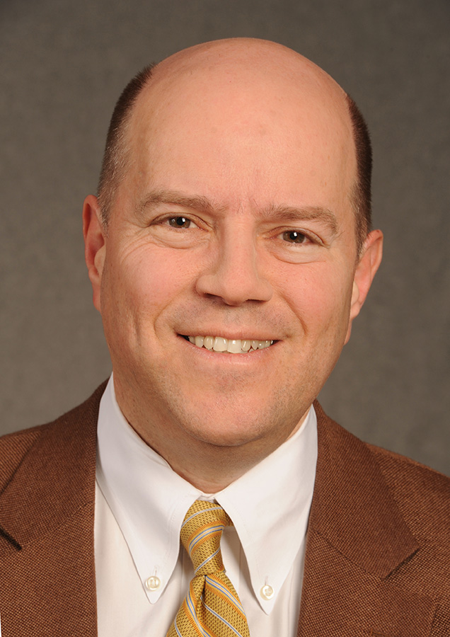
مایکل آیزنشـتات
Michael eisenstadt
یکی از مهمترین توصیه های مایکل آیزنشـتات به مقامات کاخ سـفید دسـت شـستن از روش های سنتی تبلیغات است.
بایدازهررسانه ای که در ایران مخاطب دارد برای تبلیغات استفاده کرد.

Slide 9
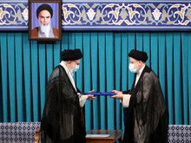
بیانات در مراسم تنفیذ حکم سیزدهمین
دوره ریاسـت جمهوری اسـلامی ایران
امروز بیشترین تحرّک دشمنان ما علیه ما بیـش از تحرّکـات امنـیّتـی و اقتصـادی، تحرّکـات تبلیغاتی و جنگ نرم و تبلیغات رسانه‌ای است؛
برای اینکه بر افکار عمومی مردم مسلّط بشوند مبالغ هنگفت هزینه میکنند، کارهای بسیار انجام میدهند؛ فکرهای بسیاری را در مجموعه‌های فکری برای این کار استخدام میکنند تا بتوانند با جنگ روانی، با تبلیغات گوناگون، افکار عمومی کشورها را -از جمله بیشتر از همه امروز کشور ما را که هدف سوء‌نیّت قدرتهای بزرگ است- قبضه کنند و در اختیار بگیرند. وقتی افکار عمومی یک ملّت در اختیار بیگانه قرار گرفت، حرکت آن ملّت هم طبعاً طبق میل آن بیگانه پیش خواهد رفت. کار تبلیغاتی کار مهمّی است؛ ما در این زمینه ضعف داریم. حالا بگذریم از آن آدمهای غافلی که از رسانه‌های داخلی هم به نفع دشمن استفاده میکنند -که حالا آن محلّ بحث ما نیست- لکن [درباره‌ی] آن کسانی هم که قصد خیر در این زمینه دارند، ما کم‌کاری داریم. در زمینه‌ی کار تبلیغاتی و حرکت تبلیغاتی درست و تمهیدات رسانه‌ای باید قوی‌تر و هوشمندانه‌تر عمل بکنیم.

Slide 10
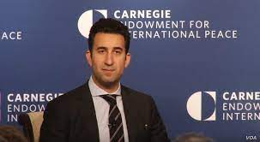

کریم سجاد پور
از پژوهشـگران ایرانی اندیشـکده کـارنِگی آمریکاسـت
به سفارش این اندیشـکده ، تحقیـقی را با عنوان " نگاه
جهان به قدرتمند ترین رهبر ایران " ارائه کرده است.
در این تحقیق به خطای راهبردی آمریکا اشـاره دارد که آن : ضعـف شناخت آمریـکا از نقـش و جایگاه رهبری در سیاست خارجی ایران است .
وی به بررسی تمامی مواضع سخنرانی ها و نوشته های رهبر معظم انقلاب با نگاه تحقیقی پرداخته واذعان میکندكه "شاید درجهان هیچ رهبری وجود نداشته باشدكه به اندازه آیت الله خامنه ای به مسائل جاری جهان اهمیت بدهد."

Slide 11
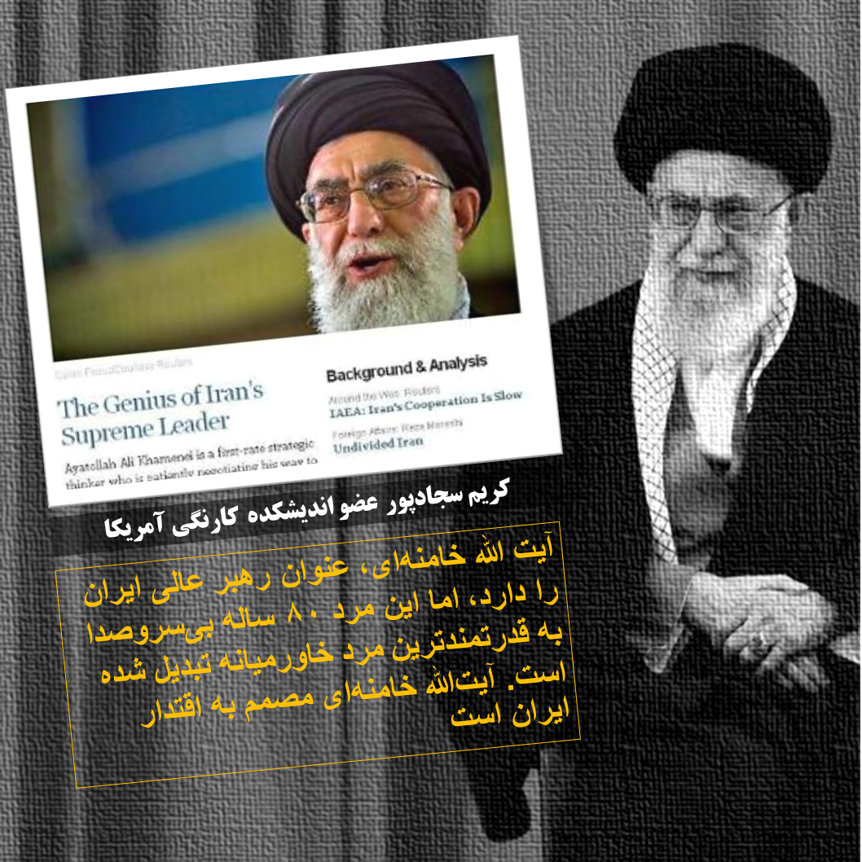
کریم سجاد پور تاکید می کند :
«هر طرحی که آمریکائی ها برای ایران طراحی کنند و آیت الله خامنه ای را در نظر نیاورند پیشاپیش محکوم به شکست است.»
چند خیزش مردمی را به خوبی مدیریت کرد.

Slide 12
مقاله ای تحت عنوان:" پیروزی توخالی ایران"
هدف نویسنده
در بعد خارجی: ایجاد اجماع نظر در میان جمهوری خواهان ودموکرات ها برای مهار جمهوری اسلامی ایران
در بعد داخلی: شوراندن مردم برنظام اسلامی با طرح دوگانه سازی های متعدد
باید توجه داشت برای فروپاشی یک رژیم همواره دو پیش نیاز وجود دارد
فشار از پایین و اختلاف در بالا
با اینکه اعتراض های مردمی در ایران رو به رشد بوده اما فاقد رهبری واحد و متفـرقند . مهـمتر از آن، اختـلاف در بالا بعنـوان یکی از پیـش نیازها برقـرار نیست و این راهبرد کلان با درایت رهـبر ایران کنتـرل و مدیریـت می شود.

Slide 13
راهبرد اندیشکده های غربی برای سال 1402
الف) معیشتی
- پمپاژ رسانه ای مبنی بر افزایش لحظه ای قیمت ها حتی اگر نباشد باید به گونه ای کار صورت پذیرد تا احساس گرانی نهادینه شود
ب) مدیریتی
- عملیات روانی سنگین با طرح : بی دولتی و لجام گسیختگی مدیریتی و شکست حاکمیت یکدست

Slide 14
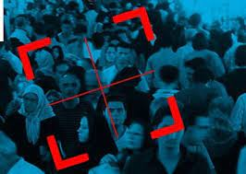
ج) سیاسی‌سازی حجاب در ایران
- زنان ایران باید به این نتیجه برسند حجاب به اندازه اقتصاد مهم است
- القاء اینکه حجاب مربوط به شرایط ابتدای انقلاب بود و وضعیت تغییر کرده
- القاء اینکه دیگر حجاب در جامعه ایران یک 'هنجار'(ارزش) نیست
تاکید دارند که این تلاش ها باید در شرایطی صورت بگیرد تا گروه ها، اصناف و طبقاتی همچون توده های دانشجویی، دانش آموزی، جوانان و زنان، سوختی سیاسی در بدنه اجتماعی خود برای کنش های سیاسی و در آستانه اننخابات مجلس شورای اسلامی وخبرگان، تدارک ببینند.

Slide 15
فرمول قوی شدن دربرابر جنگ ترکیبی دشمن
فهم درست از واقعیت
تکلیف شناسی در
هرموقعیت
عزم و اراده پولادین
وثبات قدم
راهی که پیش ‌روی ما است، یک اتوبان آسفالته‌ی بی‌مانع نیست. راه پیشرفت به روی ما باز است امّا راه پُرپیچ‌و‌خمی است، راه دارای فراز‌و‌نشیبی است. ۱۳۹۷/۰۷/۱۲

Slide 16
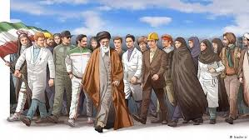
امّـا راه طـی‌شـده فقـط قـطعـه‌ای از مسـیر افتـخارآمیـز به سـوی آرمـانـهای بلنـد نظـام جمـهـوری اسلامی است. دنبـاله‌ی این مسیر به گمان زیاد، به دشواریِ گذشته‌ها نیست.
۱۳۹۷/۱۱/۲۲ بیانیه «گام دوم انقلاب» خطاب به ملت ایران
دشمن را شکست خواهیم داد امّا این کافی نیست. حرف من و مطالبه‌ی من از مجموع فعّالان گوناگون کشور، چیز دیگری است؛ من میگویم ما باید علاوه‌ی بر شکست دشمن، بازدارندگی ایجاد کنیم؛ گاهی شما دشمن را شکست میدهید امّا دشمن منتظر فرصتی میماند و یک ضربه‌ی دیگری بعداً وارد میکند؛ این فایده‌ای ندارد؛ ما باید به نقطه‌ای برسانیم خودمان را که بازدارنده باشد؛
بیانات مقام معظم رهبری در جمع زائران و مجاوران حریم رضوی 1|1|98

Slide 17
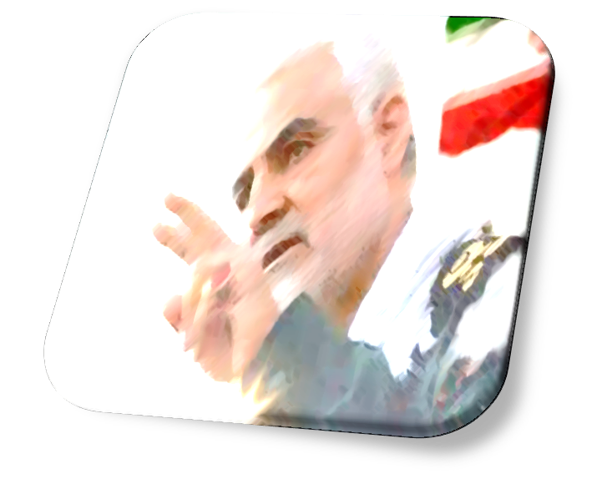
- امروز قرارگاه حسین‌بن علی، ایران است.
- بدانید جمهوری اسلامی حرم است و این حرم اگر ماند، دیگر حرم‌ها می‌مانند.
- ا گر دشمن، این حرم را از بین برد، حرمی باقی نمی‌ماند، نه حرم ابراهیمی و نه حرم محمّدی(ص)

Slide 18
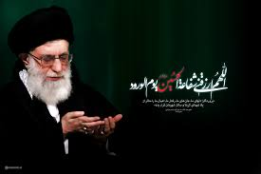
شادی روح امام و شهیدان ، سلامتي رهبر فرزانه انقلاب اسلامی وپیروزی رزمندگان اسلام «صلوات »

